Slide 1

中国交通 Zhōngguó jiāotōng

Slide 2
地铁 公共汽车 出租车 dìtiě gōnggòng qìchē chūzū chē
电动车 火车 飞机 diàndòng chē huǒchē fēijī

Slide 3

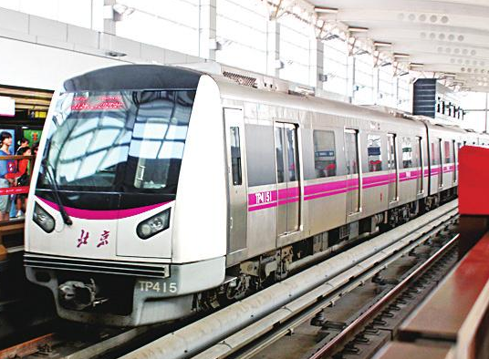
지하철
地铁 dì tiě

Slide 4
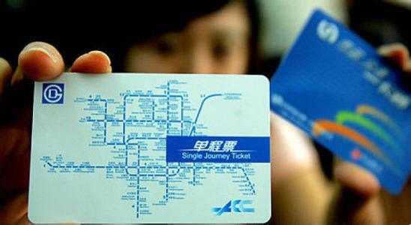
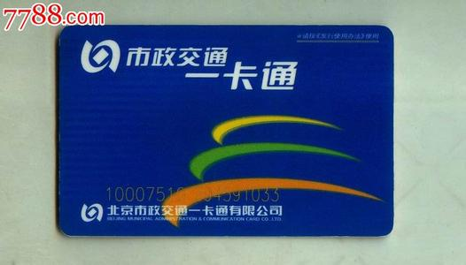
dānchéng piào单程票 一卡通yīkǎtōng
地铁
지하철
北京地铁：₩500——₩1500

Slide 5
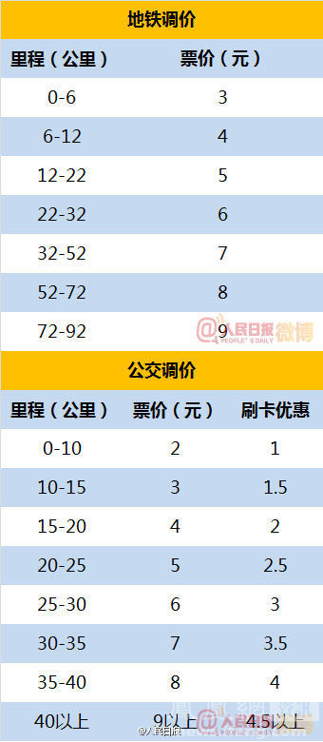
地铁
KM
元
₩500
지하철
₩1500

Slide 6
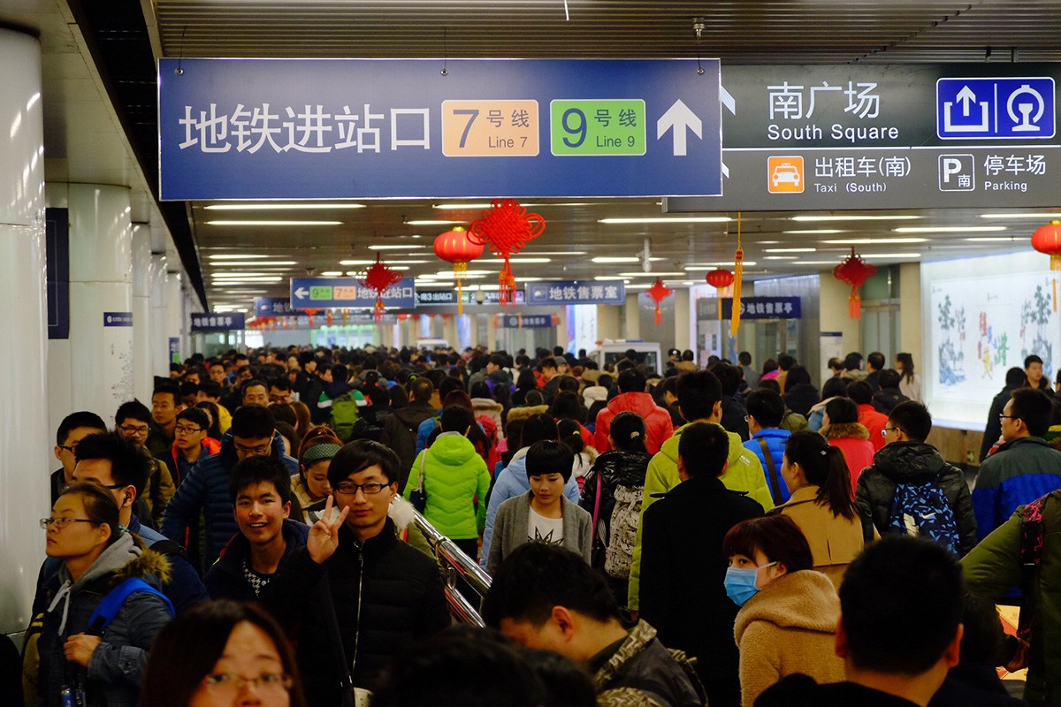
地铁
지하철

Slide 7
地铁
第一条地铁--1969年10月。
2017年1月，28个城市开通地铁。
지하철

Slide 8
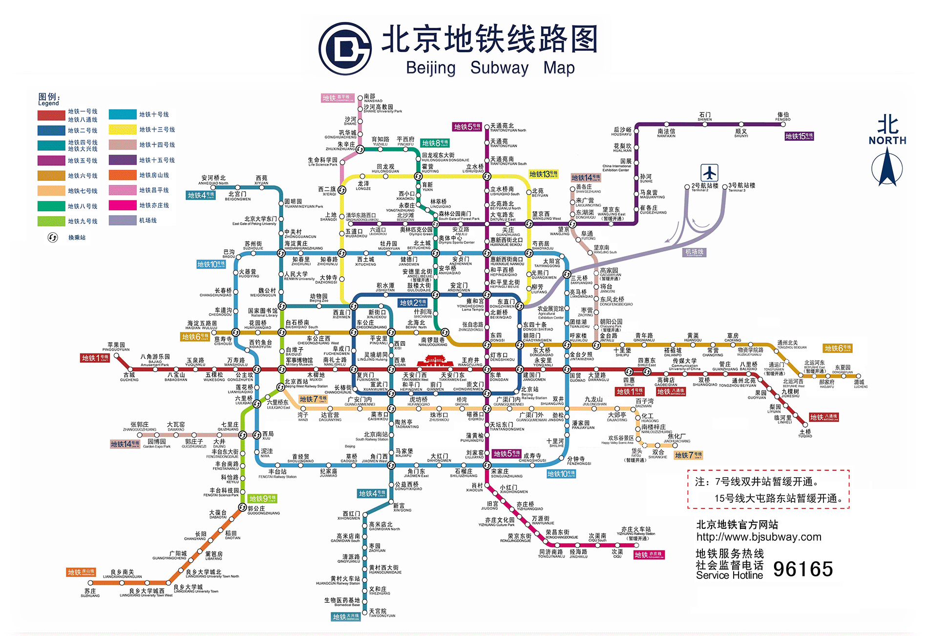
베이징 철도 노선도
地铁
2015年客运量32.5亿人次
19条线路
지하철
288个地铁站

Slide 9
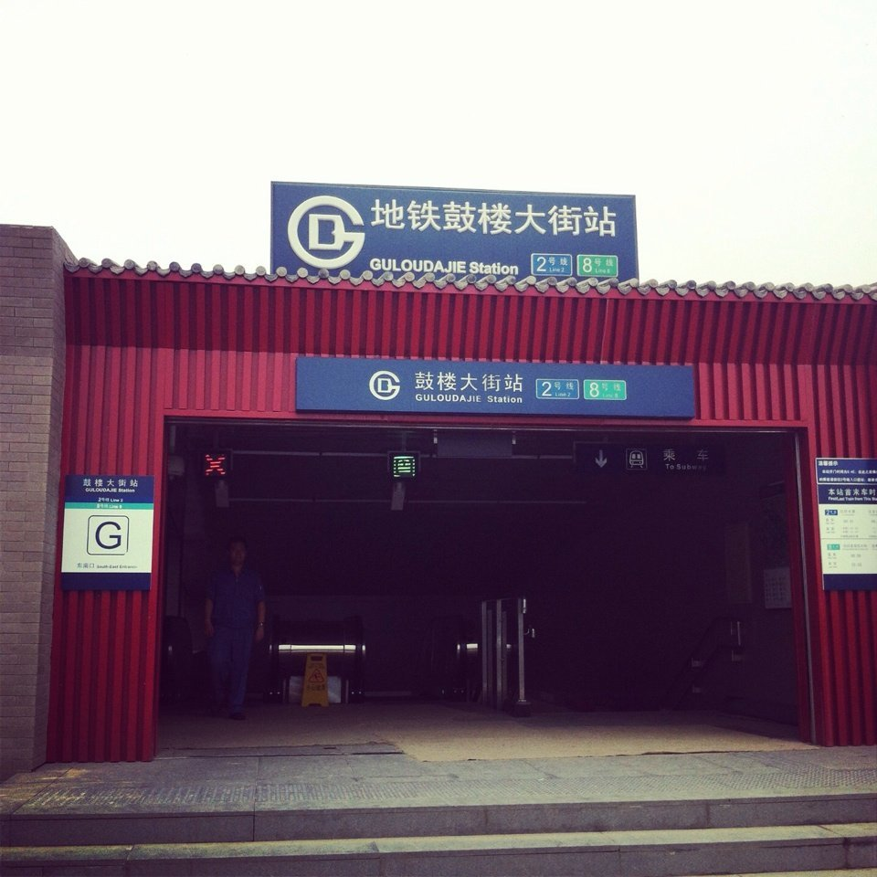
地铁
지하철

Slide 10
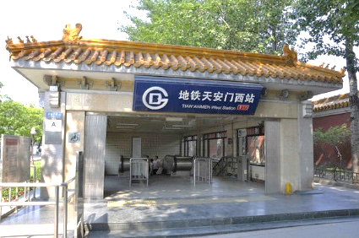
地铁
지하철

Slide 11
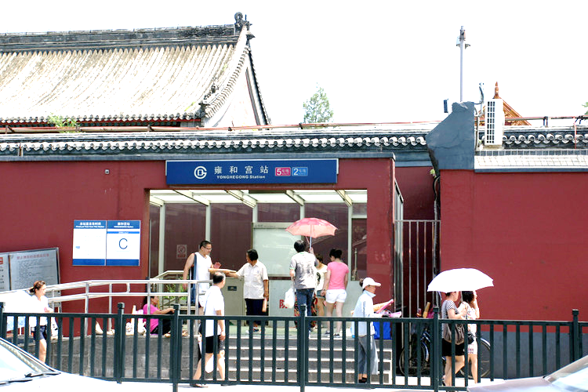
地铁
지하철

Slide 12
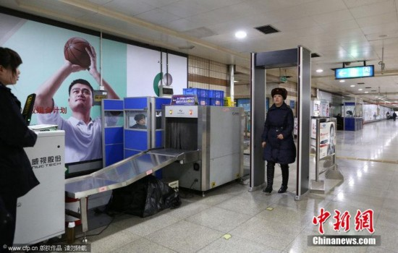
安检 ānjiǎn
地铁
지하철

Slide 13
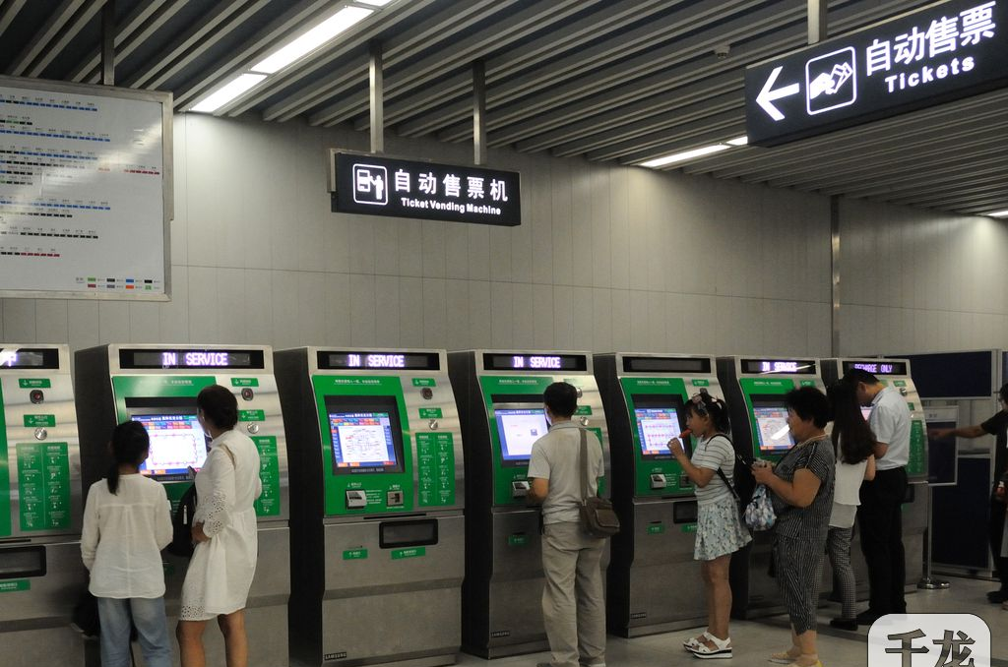
买票 mǎipiào
地铁
지하철

Slide 14
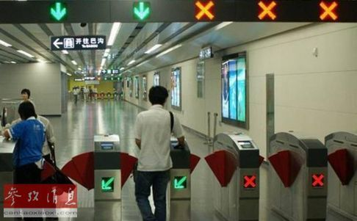
进站 jìn zhàn
地铁
지하철

Slide 15
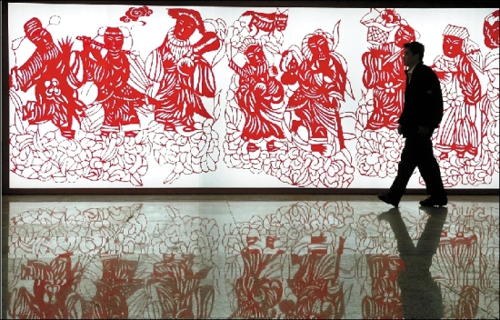
地铁
지하철

Slide 16
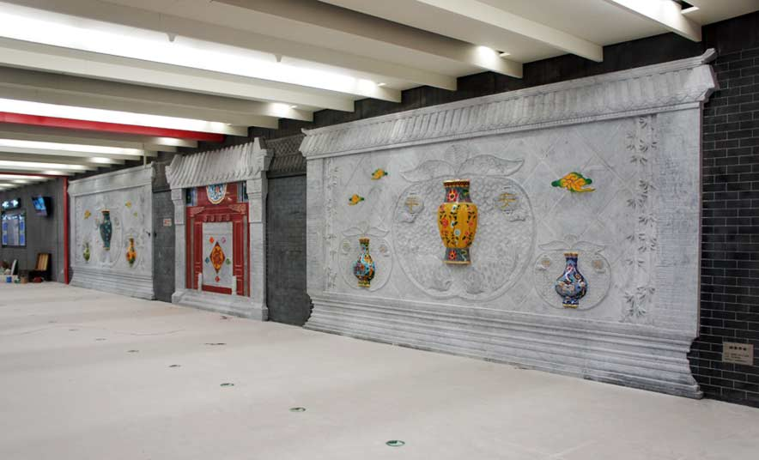
地铁
지하철

Slide 17
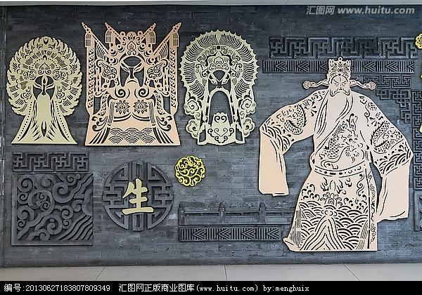
地铁
지하철

Slide 18
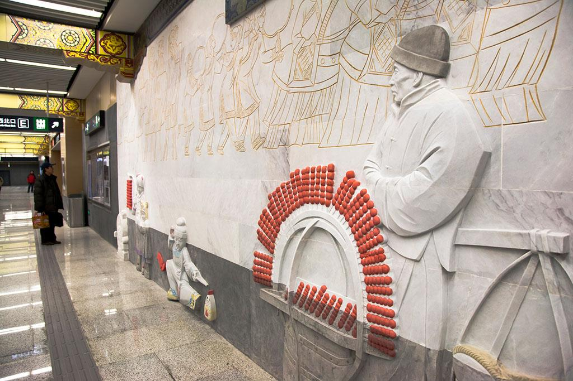
地铁
지하철

Slide 19
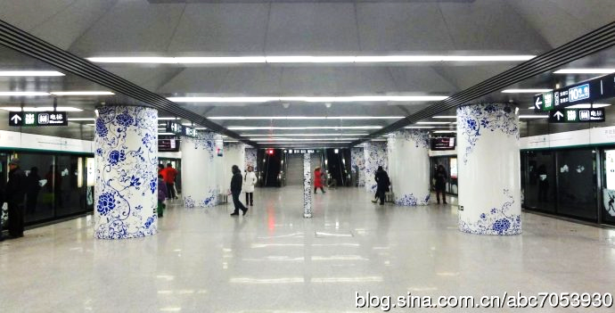
地铁
지하철

Slide 20
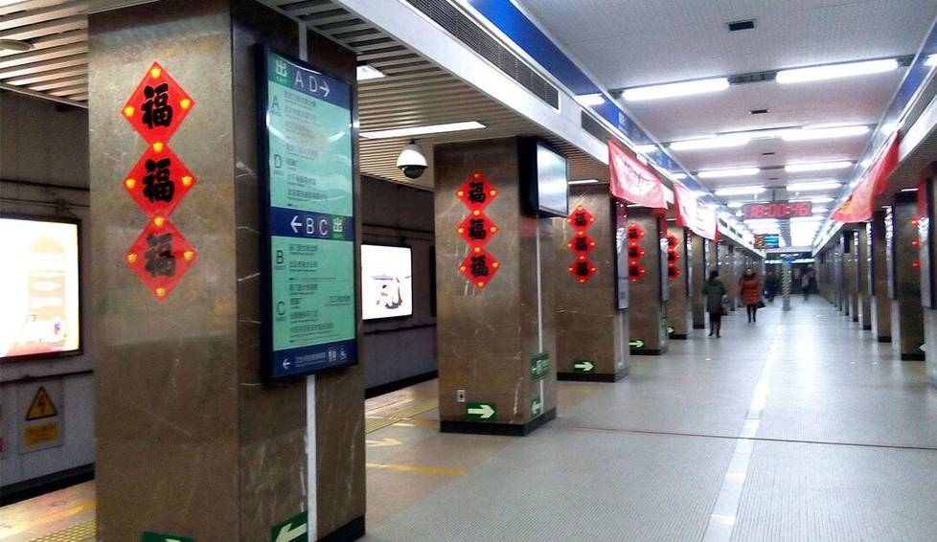
地铁
지하철

Slide 21
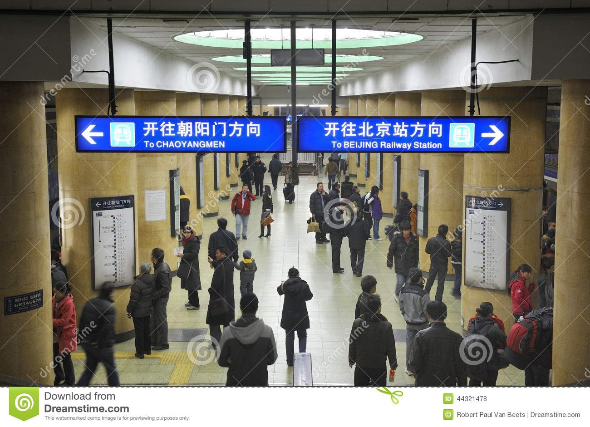
地铁
지하철

Slide 22
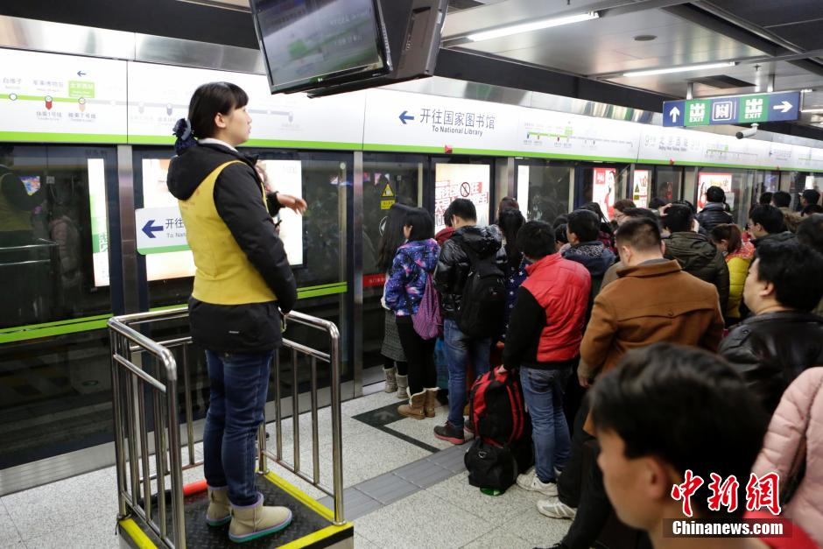
zǎo gāofēng早高峰 晚高峰wǎn gāofēng
地铁
지하철

Slide 23
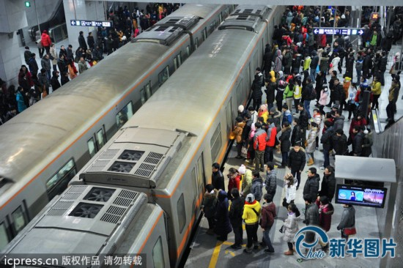

地铁
지하철

Slide 24
从天安门东到我家，坐地铁怎么走？wǎn gāofēng
地铁
지하철

Slide 25
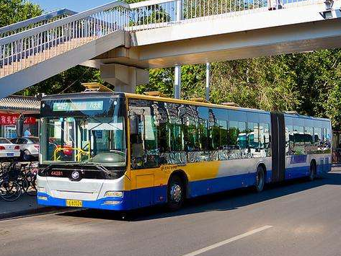
公共汽车 gōnggòng qìchē
시내 버스

Slide 26
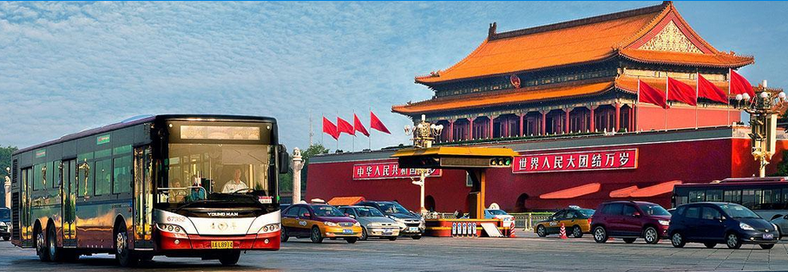
公交线路1020条 公交车30006辆
公共汽车
시내 버스

Slide 27
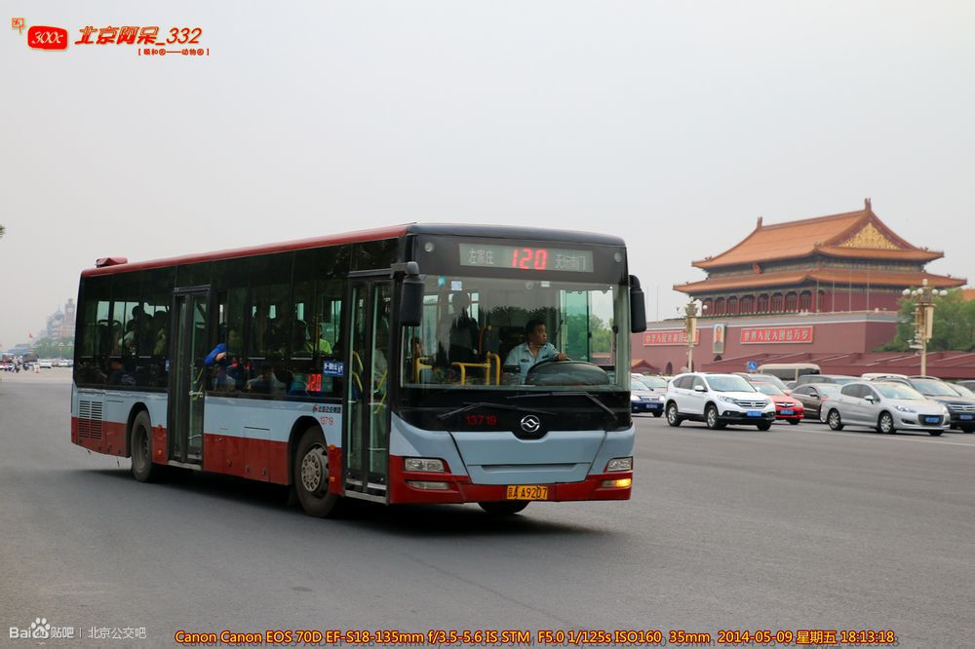
公共汽车
시내 버스

Slide 28
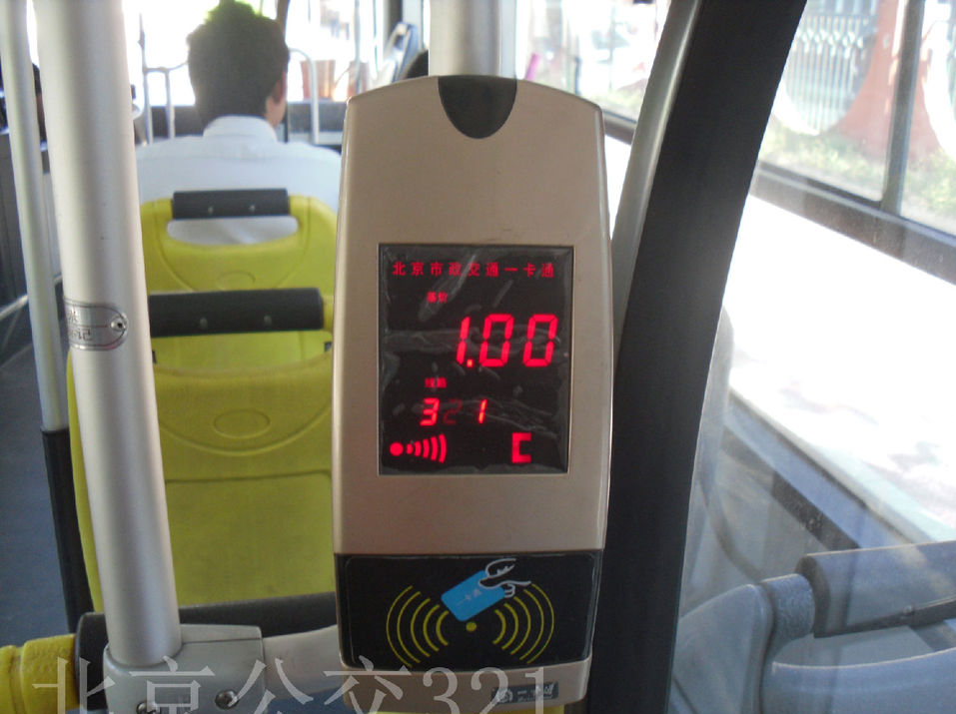
刷卡 50%
公共汽车
시내 버스

Slide 29
KM
现金
刷卡
公共汽车
₩ 170
₩ 250
시내 버스
₩ 750

Slide 30
普通卡：
50%
学生卡：
25% (大中小学生）
老人卡：
免费（65岁以上）
公共汽车
시내 버스

Slide 31
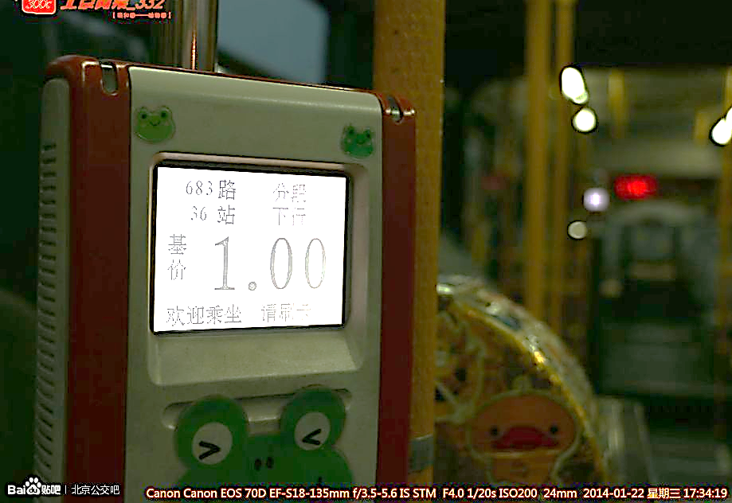
刷卡机
公共汽车
시내 버스

Slide 32
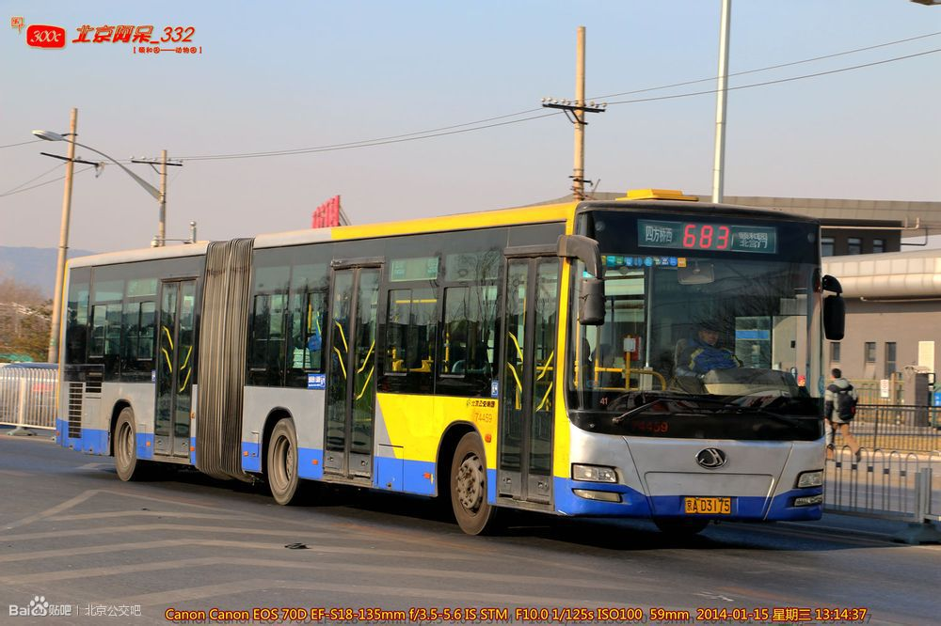
中门上车，前后门下车
公共汽车
后门
hòumén
中门zhōng mén
前门qián mén
시내 버스

Slide 33
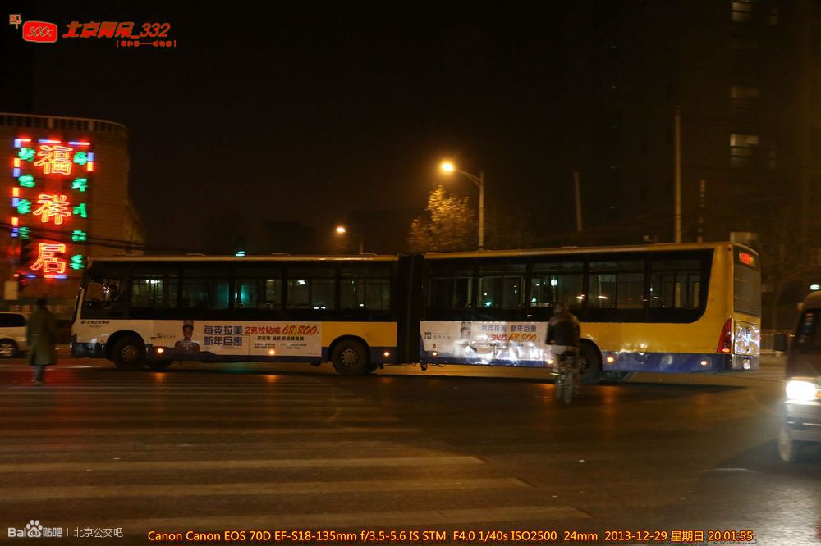
公交车gōngjiāo chē
公共汽车
시내 버스

Slide 34
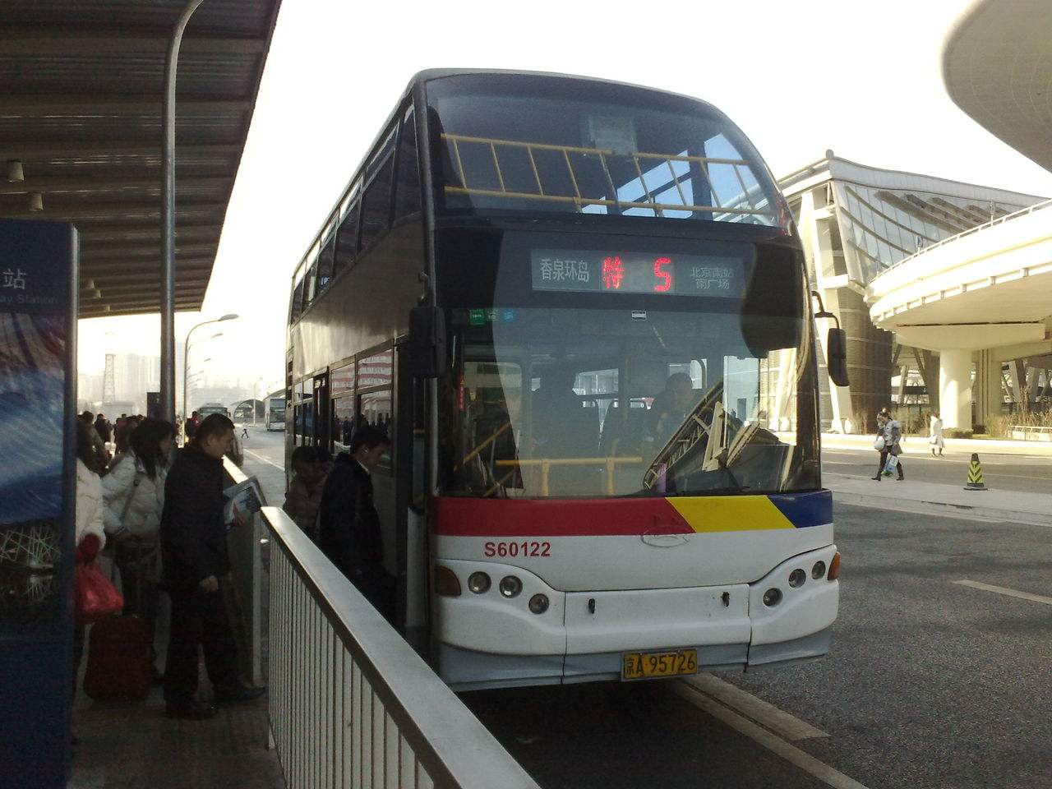
双层公交车shuāng céng gōngjiāo chē
公共汽车
시내 버스

Slide 35
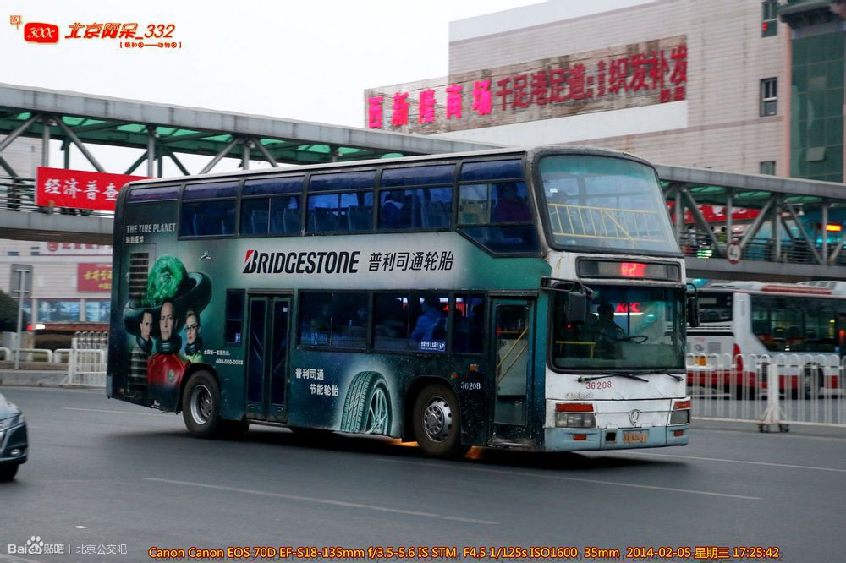
双层公交车shuāng céng gōngjiāo chē
公共汽车
시내 버스

Slide 36
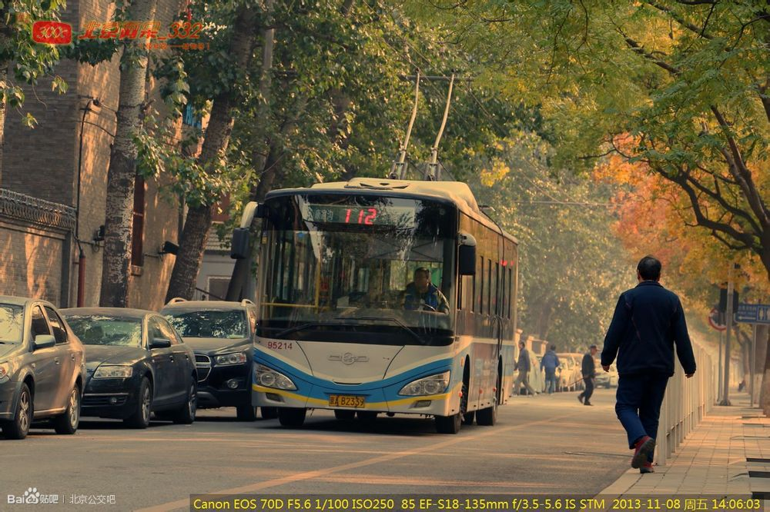
电车diànchē
公共汽车
시내 버스

Slide 37
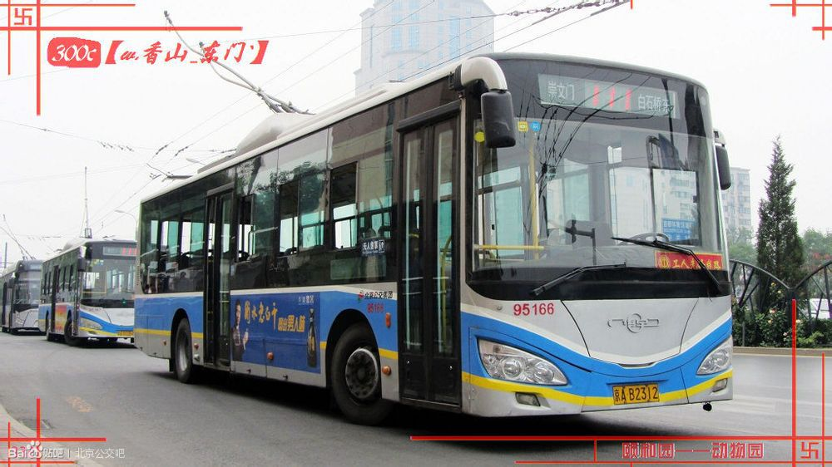
电车diànchē
公共汽车
시내 버스

Slide 38
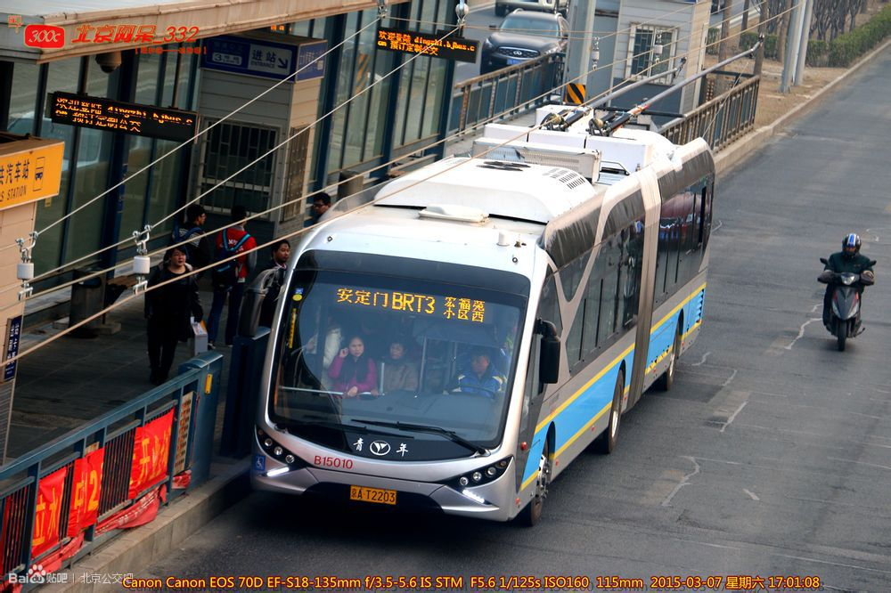
BRT 快车 kuàichē
公共汽车
시내 버스

Slide 39
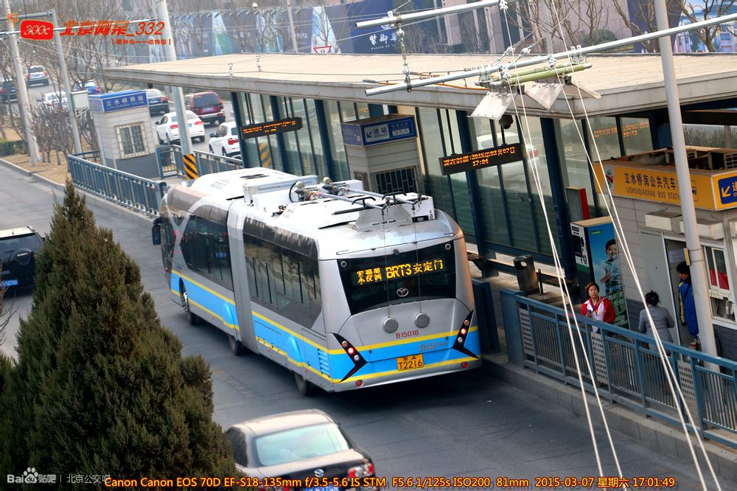
公交车站gōngjiāo chē zhàn
公共汽车
시내 버스

Slide 40
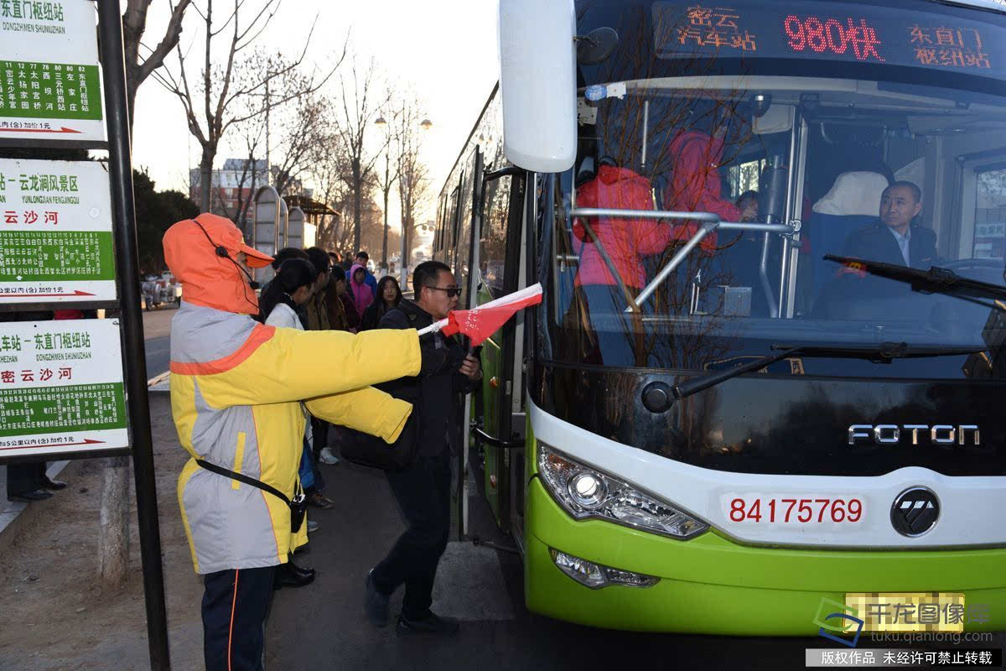
公交车站gōngjiāo chē zhàn
公共汽车
시내 버스

Slide 41
公共汽车
刷卡便宜还是现金便宜？
Shuākǎ piányi háishì xiànjīn piányi?
시내 버스

Slide 42
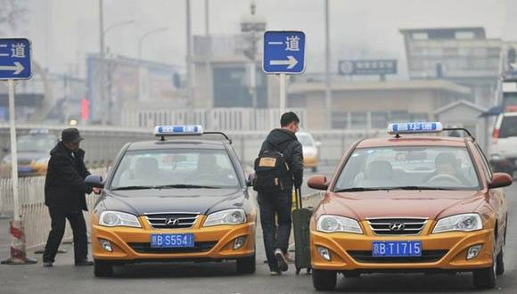
出租车 택시
chū zū chē

Slide 43
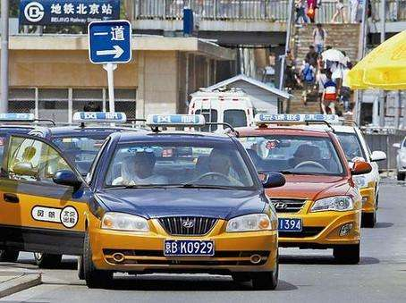
3KM , 13元（ ₩ 2000）
出
租
车
택
시

Slide 44

打车APP
出
租
车
택
시

Slide 45

出
租
车
택
시

Slide 46
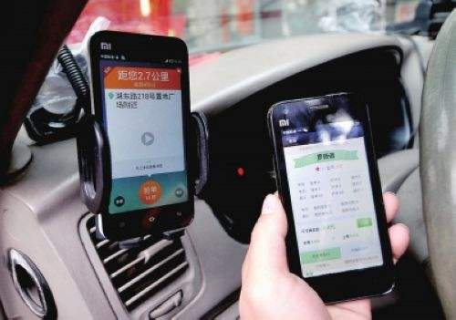
出
租
车
택
시

Slide 47
出
租
车
택
시
在中国，
出租车和用滴滴打车价格一样。
Zài zhōngguó,
chūzū chē hé yòng dī dī dǎchē jiàgé yīyàng.

Slide 48
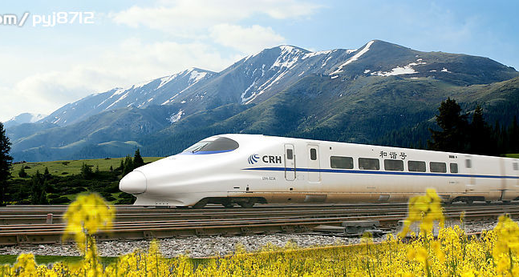
火车 huǒchē 기차

Slide 49
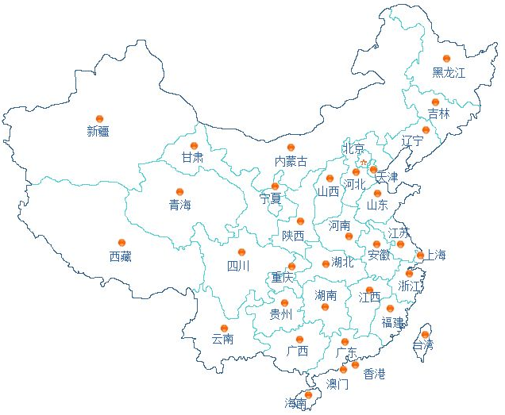
火
车
기
차

Slide 50
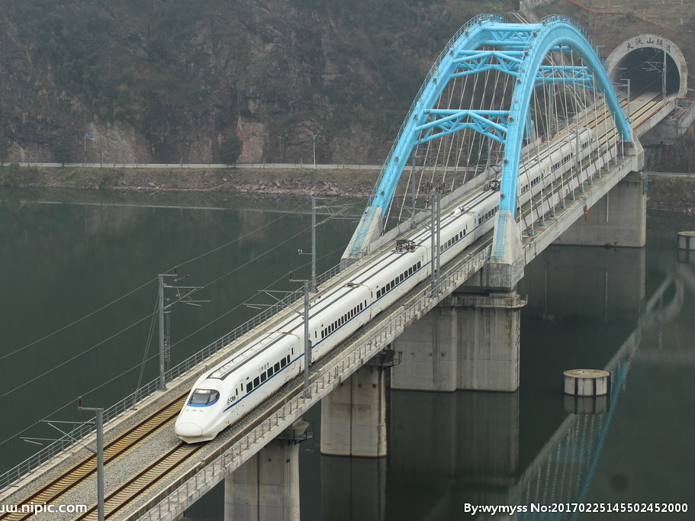
高铁 300-350 km/h
3个小时
火
车
기
차

Slide 51
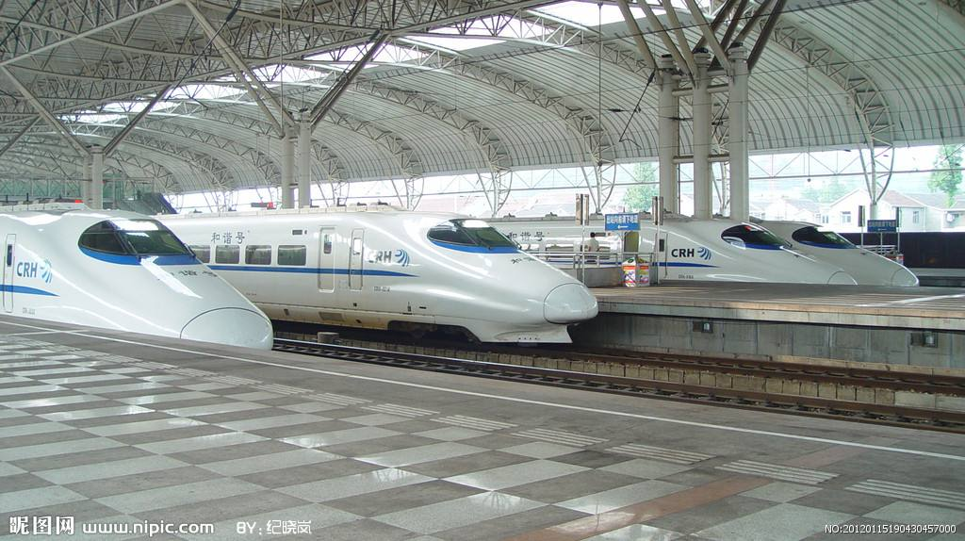
火
车
기
차

Slide 52
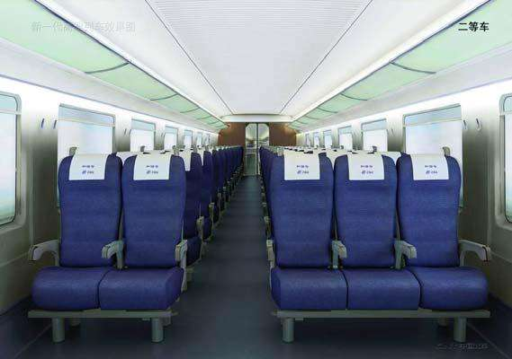
二等座 ¥ 309
火
车
기
차

Slide 53
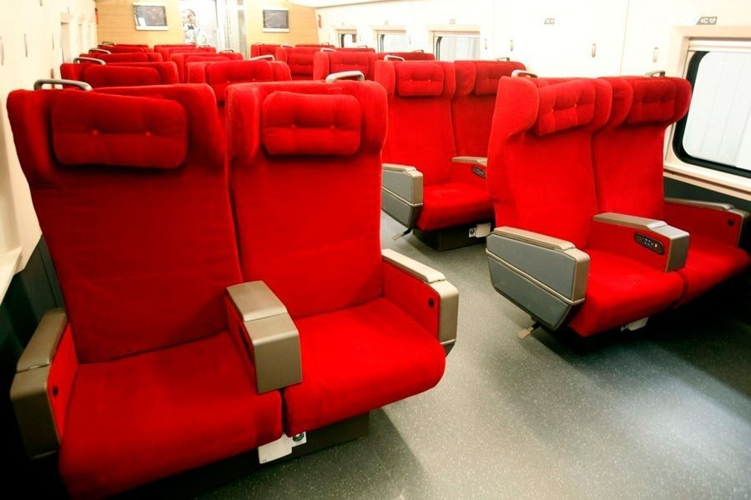
一等座 ¥ 495
火
车
기
차

Slide 54
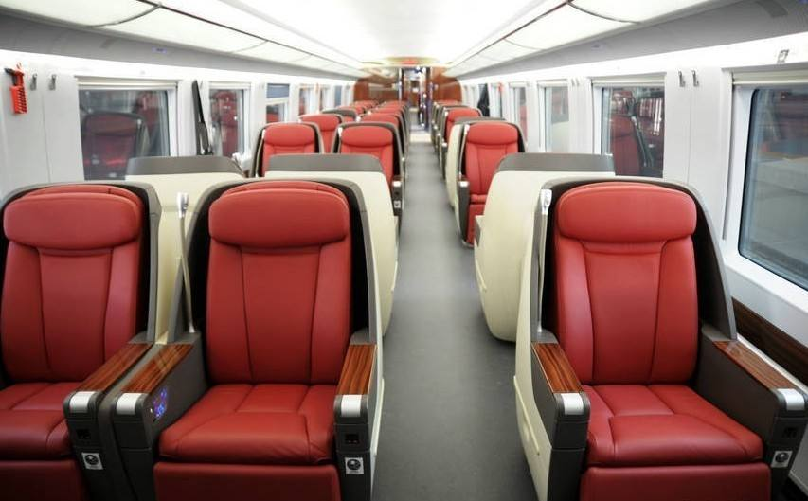
商务座 ¥ 977
火
车
기
차

Slide 55
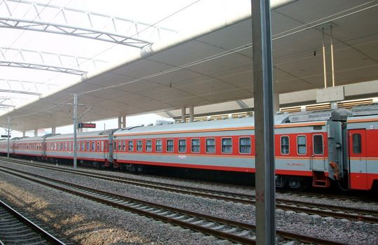
快速火车160 km/h 6个小时
火
车
기
차

Slide 56
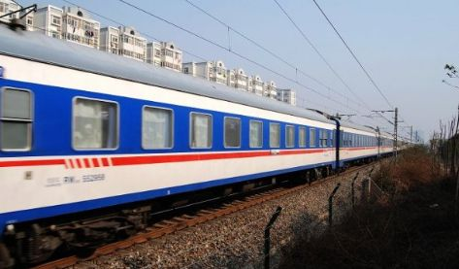
火
车
기
차

Slide 57
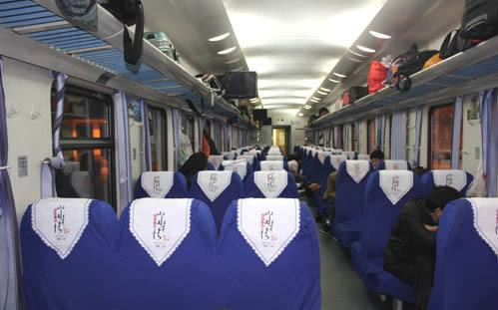
硬座 93
火
车
기
차

Slide 58
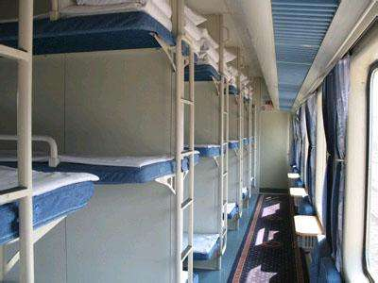
硬卧 168
火
车
기
차

Slide 59
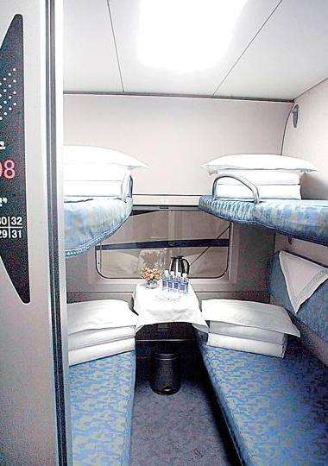
软卧 251
火
车
기
차

Slide 60

软卧
火
车
기
차

Slide 61

高级软卧 455
火
车
기
차

Slide 62

火车餐车
火
车
기
차

Slide 63

火车餐车
火
车
기
차

Slide 64

110km/h 10个小时
火
车
기
차

Slide 65

火
车
기
차

Slide 66

硬座 93
火
车
기
차

Slide 67

火
车
기
차

Slide 68

广州-北京 高铁二等座
火
车
기
차

Slide 69


检票
火
车
기
차

Slide 70

检票
火
车
기
차

Slide 71
绿色火车的票价最贵。
Lǜsè de huǒchē piào jià zuì guì.
在中国买火车票需要身份证。
Zài zhōngguó mǎi huǒchē piào xūyào shēnfèn zhèng.
从我家到北京坐高铁需要5个小时。
Cóng wǒ jiā dào Běijīng zuò gāotiě xūyào 5 gè xiǎoshí.
火
车
기
차

Slide 72

飞机 fēijī 비행기

Slide 73
飞
机
비
행
기
147个机场

Slide 74

中国国际航空
飞
机
비
행
기

Slide 75

飞
机
비
행
기
国航

Slide 76

中国南方航空
飞
机
비
행
기

Slide 77

南航
飞
机
비
행
기

Slide 78

中国海南航空
飞
机
비
행
기

Slide 79

海航
飞
机
비
행
기

Slide 80

中国东方航空
飞
机
비
행
기

Slide 81

中国东方航空
飞
机
비
행
기

Slide 82

中国厦门航空
飞
机
비
행
기

Slide 83

中国厦门航空
飞
机
비
행
기

Slide 84

电动车 diàndòngchē
전기 자동차

Slide 85

电
动
车
자
동
차

Slide 86

电
动
车
자
동
차

Slide 87

电
动
车
자
동
차

Slide 88

学校里的电动车
电
动
车
자
동
차

Slide 89

电动三轮车
diàndòng sānlúnchē
电
动
车
자
동
차

Slide 90
电
动
车
자
동
차
现在在中国，
电动车多了，自行车少了。
Xiànzài zài Zhōngguó, diàndòng chē duō le, zìxíngchē shǎo le.

Slide 91

自行车 diàndòngchē

Slide 92

公共自行车gōnggòng zìxíngchē
公
共
自
行
车

Slide 93

一元骑车
yì yuán qí chē
公
共
自
行
车

Slide 94

公
共
自
行
车

Slide 95

公
共
自
行
车

Slide 96
公
共
自
行
车
最近在中国，
公共自行车很流行。
Zuìjìn zài Zhōngguó,
gōnggòng zìxíngchē hěn liúxíng.

